Slide 1
Tipos de Datos

Slide 2
Tipos de Datos
Un tipo de dato es una clase de objetos de datos ligados a un conjunto de operaciones para crearlos y manipularlos.
Tienen un rango de valores posibles
Tienen una representación interna
Tienen un conjunto de operaciones permitidas

Slide 3
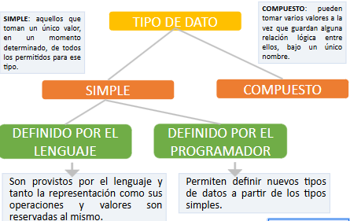
Tipos de Datos - Clasificación

Slide 4
Tipos de Datos - tipo numérico
Un tipo de dato numérico representa el conjunto de números que se pueden necesitar. Estos números pueden ser enteros o reales.
Es un tipo de dato simple, ordinal.
Los valores son de la forma:
-10, 200, -3000, 2560…
Tipo de datos entero
Al tener una representación interna tienen un número mínimo y uno máximo.

Slide 5
Tipos de Datos - tipo numérico
Operaciones que se pueden hacer con el tipo de dato entero.
Operadores Matemáticos
Operadores Lógicos
+
-
*
/
%
<
>
==
<=
>=
!=
Qué es lo que hace % (mod)? módulo

Slide 6

Tipos de Datos - tipo numérico
Tipo de Dato
Entero
mod = Resto entero de la división
3 6
La división entre enteros siempre nos da la parte entera.
Supongamos a, b, c, d variables enteras.
a = 22
b = 6
c = a / b
d = a % c
Que resultado dan estas operaciones?

Slide 7
Tipos de Datos - tipo numérico
Un tipo de dato numérico representa el conjunto de números que se pueden necesitar. Estos números pueden ser enteros o reales.
Es un tipo de dato simple, permiten representar números con decimales.
Los valores son de la forma:
-10, 200, -3000, 2560, 11.5, -22.89
Tipo de dato Real
Al tener una representación interna, tienen un número mínimo y uno máximo.

Slide 8
Tipos de Datos - tipo numérico
Operaciones que se pueden realizar con tipos de datos reales.
Operadores Matemáticos
Operadores Lógicos
Que representaría con un entero?
Que representaría son un real?
+
-
*
/
<
>
==
<=
>=
!=

Slide 9
Tipos de Datos - tipo numérico
Las expresiones que tienen dos o más operandos requieren reglas matemáticas que permitan determinar el orden de las operaciones.
El orden de precedencia para la resolución, ya conocido, es:
1. operadores *, /, %
2. operadores +, -
En caso que el orden de precedencia natural deba ser alterado, es posible la utilización de paréntesis dentro de la expresión.
Supongamos a,b,c variables enteras
a= 22
b= 6
c= a / b + 3 * 2.
Que resultado da esta operación?

Slide 10
Tipos de Datos - Lógico
Un tipo de dato lógico permite representar datos que pueden tomar dos valores verdadero o falso.
Es un tipo de dato simple, ordinal.
Los valores son de la forma:
verdadero = true
falso = false
Tipo de datos lógico

Slide 11
Tipos de Datos - tipo lógico
Operaciones entre tipos de datos lógicos.
Operadores Lógicos
Disyunción = || (or)
Conjunción = && (and)
Negación = ! (not)

Slide 12
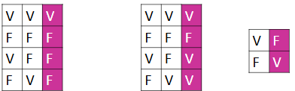
Tipos de Datos - tipo lógico
Tipo de dato
Lógico
Tablas de verdad
Conjunción Disyunción Negación

Slide 13
Tipos de Datos - Caracter
El tipo de dato carácter representa un conjunto finito y ordenado de caracteres que la computadora reconoce. Un dato de tipo caracter contiene solo un caracter.
Es un tipo de dato simple, ordinal
Los valores son de la forma:
‘a’ ‘Z’ ‘3’ ‘@’
Tipo de Dato Caracter

Slide 14
Tipos de Datos - Caracter
Operaciones con tipos de datos caracter.
operadores relacionales
=
<
>
<=
>=
!=
La Tabla ASCII contiene todos los caracteres y el orden entre los mismos. http://ascii.cl/es/

Slide 15
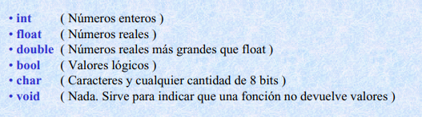
Tipos de Datos - C++

Slide 16
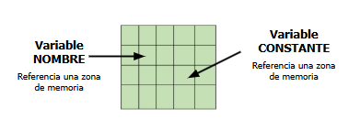
Tipos de Variables
Que es una variable?
Que es una constante?
Cómo se utilizan?

Slide 17
Tipos de Variables
Variable
Es una zona de memoria cuyo contenido va a ser alguno de los tipos mencionados anteriormente. La dirección inicial de esta zona se asocia con el nombre de la variable.
Puede cambiar su valor durante el programa.
Es una zona de memoria cuyo contenido va a ser alguno de los tipos mencionados anteriormente. La dirección inicial de esta zona se asocia con el nombre de la variable.
NO puede cambiar su valor durante el programa.
Constante

Slide 18
Estructura de un programa
Directivas de procesador.
Declaraciones globales ( variables globales, constantes, funciones)
int main(){
Variables
Bloque de código.
}
La función main es el punto de entrada principal de un programa. Donde empieza la ejecución del código.

Slide 19
Estructura de un Programa
#include <iostream.h>
int main(){
int edad;
float peso;
char letra;
bool resultado;
edad = 20;
peso = 70.5;
letra = ‘A’;
resultado = letra == ‘a’;
return 0;
}
Declaración de variables. Se especifican los distintos tipos de datos, a cada variable le doy un tipo.
Uso de variables. Una vez declaradas, podemos asociar valores característicos del tipo. A esto se lo conoce como asignación.

Slide 20
Variables
<tipo_de_dato> <nombre_de_variable>; int x;
<tipo_de_dato> <lista de variables>; char x, y, z;
<tipo_de_dato> <nombre_de_variable> = valor; float i = 10.5;

Slide 21
Ejemplo
Se deben declarar variables, asignarles un número, sumarlas y guardar el resultado en una variable llamada resultado.

Slide 22
Ejemplo
int main(){
int num1;
int num2;
int resultado;
num1 = 5;
num2 = 10;
resultado = num1 + num2;
return 0;
}
int main(){
int num1, num2, resultado;
num1 = 5;
num2 = 10;
resultado = num1 + num2;
return 0;
}

